Slide 1
Revalidatie na niet-aangeboren hersenletsel
Iris Habets
Revalidatiearts

Slide 2
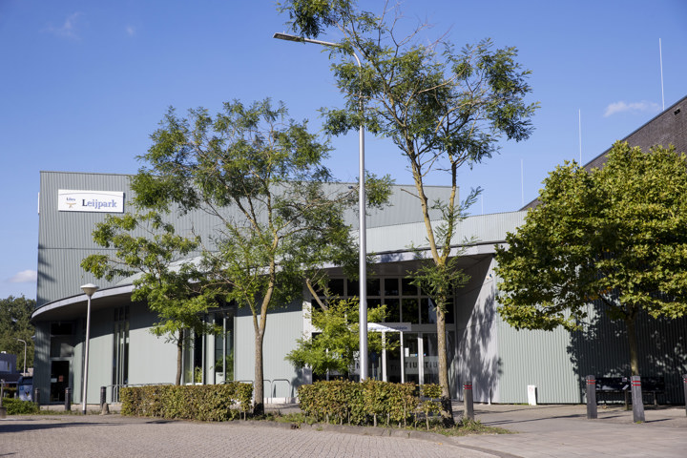
Libra Revalidatie
Revalidatiecentra
Blixembosch, Eindhoven
Leijpark, Tilburg
Locatie Weert
Ziekenhuizen, regio Eindhoven

Slide 3
Revalideren is leren om zo zelfstandig mogelijk te leven met een chronische ziekte of blijvende beperking(en)

Slide 4
Revalidatie
Eerste lijn (fysiotherapeut, ergotherapeut ..)
  Regionale netwerken (NAH)
Tweede lijn (Medisch Specialistische Revalidatie (MSR))
  Revalidatiecentrum
  Ziekenhuis
  Zelfstandig behandelcentrum (ZBC)
Vormen:
  Klinisch (opname)
  Poliklinisch (dagbehandeling)

Slide 5
Niet-aangeboren hersenletsel (NAH)
Mogelijke oorzaken:
Beroerte (herseninfarcten en hersenbloedingen)
Ongeval (traumatisch letsel)
Tumor
Hersen(vlies)ontsteking
Zuurstoftekort in de hersenen door bijvoorbeeld een hartstilstand

Slide 6
Gevolgen van NAH
Lichamelijk (bijv. krachtsverlies)
Zintuigelijk (bijv. hemianopsie)
Communicatief (bijv. afasie)
Cognitief (bijv. geheugenklachten)
Emotioneel en gedragsmatig (bijv. sneller boos)
Vermoeidheid

Slide 7
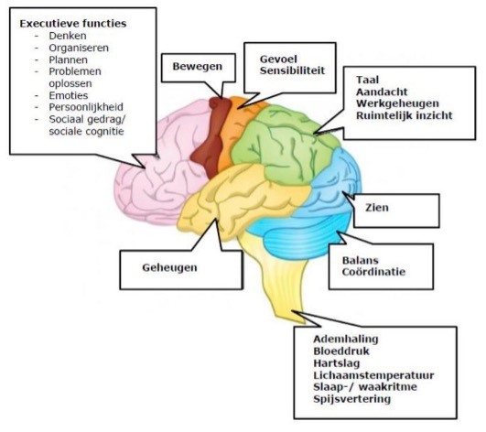

Slide 8
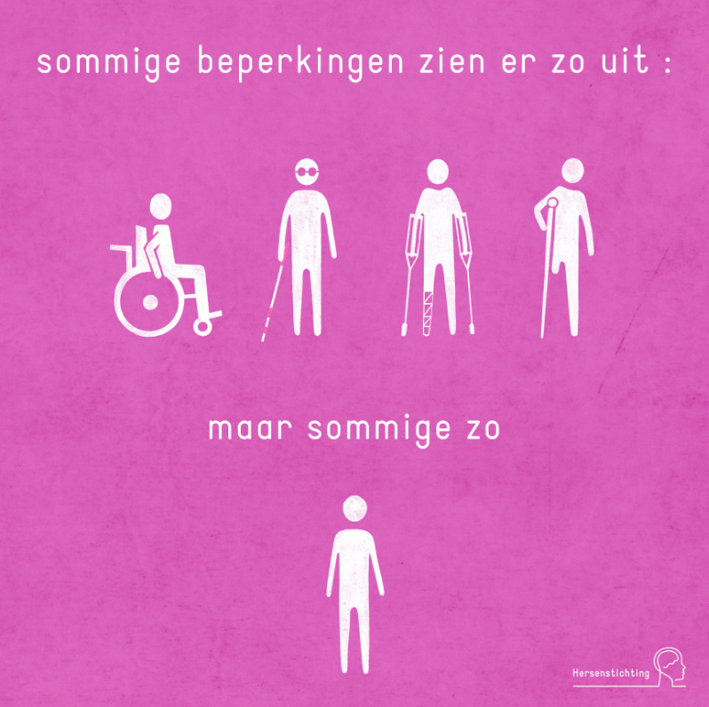

Slide 9
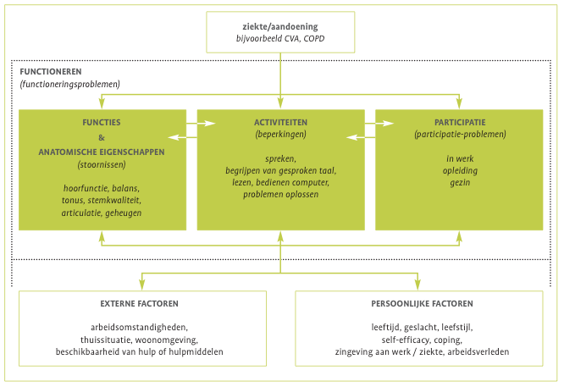
ICF
Notes:
Geeft voor revalidatiebegeleiding aanknopingspunten waar mee aan de slag te gaan
Dit is een classificatiesysteem van de Wereldgezondheidsorganisatie (WHO) om de gezondheidstoestand en het functioneren van mensen te beschrijven. Het is een bio-psychosociaal model dat verder kijkt dan alleen een medische diagnose.
Externe factoren: iemands fysieke en sociale omgeving bijv: woonomstandigheden, persoonlijke contacten met anderen, sociale verbanden in gemeenschappen
Persoonlijke factoren: iemands individuele achtergrond bijv. leeftijd, geslacht, opleiding, persoonlijkheid, opvoeding, beroep

Slide 10
Multidisciplinair team
Revalidatiearts
Physician Assistent – Verpleegkundig Specialist
(Neuro) psycholoog
Ergotherapeut
Fysiotherapeut
Cognitief revalidatietherapeut
Logopedist
Maatschappelijker werker
Verpleegkundige
Bewegingsagoog
Muziektherapeut

Slide 11

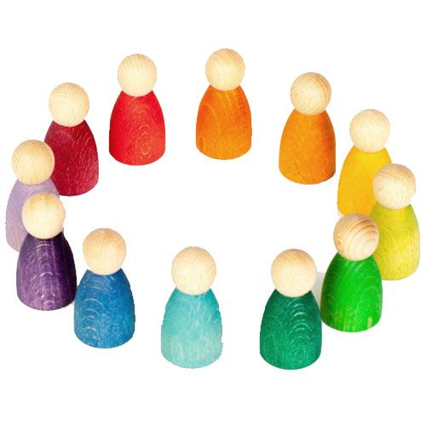
Multidisciplinair team
Observatie
Behandelplan

Slide 12
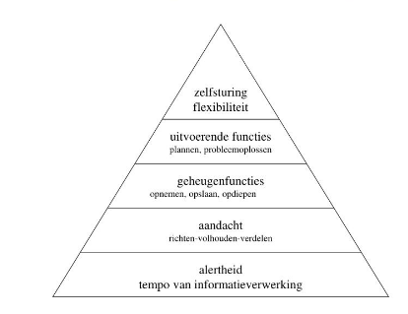
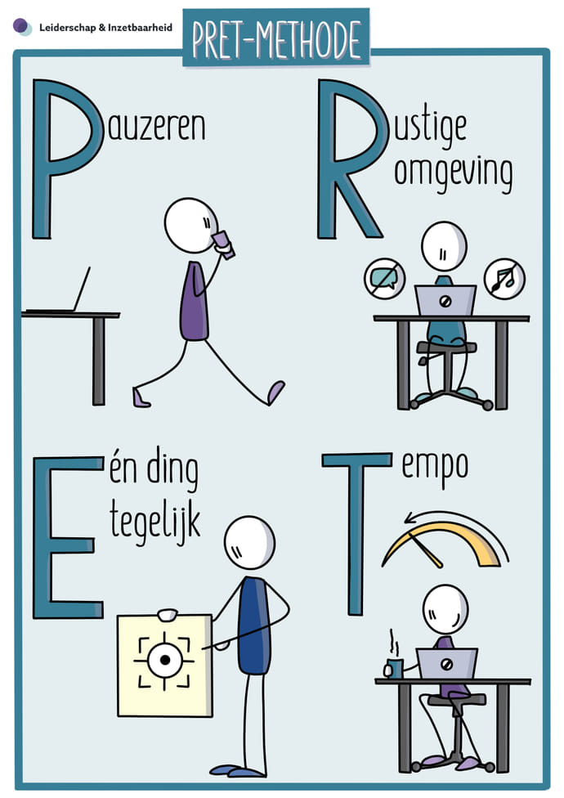
Voorbeelden
Lichamelijk verbeteren kracht, conditie, coördinatie
Vermoeidheid in kaart brengen energieverdeling, adviezen
Cognitie in kaart brengen, uitleg en informatie, aanreiken cognitieve compensatie strategieën

Slide 13
Revalidatie
Inspanningsonderzoek
Gangbeeldanalyse
Libra Arbeid
Leefstijlloket
Combinatie spreekuren met technisch instrumentmaker en orthopedisch schoenmaker
….

Slide 14
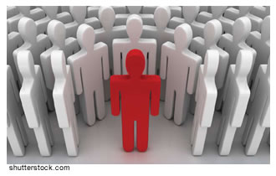
Notes:
Er wordt gekeken naar individu
Welke ondersteuning en hulpverleners heb je nodig?
Hulpverleners staan achter en naast je. Revalidant moet het doen.
Wat is voor jou belangrijk? Eigen regie!!

Slide 15
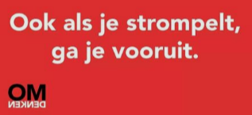
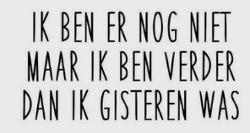
Einde

